Slide 1

SAS - Subdirección de Tecnologías de la Información y las Comunicaciones
Servicios Horizontales
Proceso de Gestión de Plataformas en JIRA

Slide 2

1.
Objetivo y alcance del proceso de Gestión de Plataformas
  Controlar el diseño y la construcción de nuevas plataformas
  Modificación sustancial de una plataforma existente:
    Desplegar nuevas máquinas físicas o virtuales.
    Crear nuevas bases de datos.
    Reinstalar completamente sistemas operativos.
En cualquier caso, el proceso se modela mediante una solicitud, RFP, gestionada por la Línea de Diseño y Transición del Área de Sistemas e Infraestructura.
2.

Slide 3
1.
CLASIFICACIÓN RFPs
  De Negocio: tienen como disparador la reunión de Kick-off
  De Sistemas: Tienen como disparador la reunión del Comité de Cambios de Sistemas.
Cualquier RFP puede a su vez ser clasificada en tres tipos:
  Normal
  Simple
  Compleja
2.

Slide 4
1.
Roles intervinientes
  Peticionario: cualquier Responsable de Producto, Responsable de Sistemas, miembros de Oficinas Técnicas y Proveedores.
  Aprobador: Responsable de la Línea de Diseño y Transición del Área de Sistemas e Infraestructura.
  Resolutor: proveedor de Sistemas (CTI)
  Aprobador de la solución técnica: peticionario de la RFP
  Aprobador de los costes. Responsable de la plataforma que ha sido objeto de construcción o modificación.
2.

Slide 5
1.
Requisito inicial para implementar el proceso de RFP en JIRA
  La plataforma debe existir como CI en CMS, lo que originará que el proyecto tipo PLATAFORMA esté creado en JIRA.
    NOTA: El proceso de creación del proyecto en JIRA aún NO es automático. Es necesario realizar una petición para proceder a la creación del proyecto en JIRA una vez que se haya dado de alta la plataforma en CMS por parte de los Responsables de Sistemas que tengan perfil STIC Sistemas en CMS.
2.

Slide 6
Implementación en JIRA
El proceso de Gestión de Plataformas en JIRA se traduce en la creación de dos nuevas entidades:
  RFP: es la entidad padre en la que se solicita la construcción/modificación de una plataforma en uno o más entornos y que es clasificada por Sistemas/CTI en normal, simple o compleja.
  RFP HIJA: es cada una de las subtareas de la RFP creadas de manera automática en función del tipo de RFP y de los entornos en los que ha sido solicitada:
    Si la RFP es simple o normal, se creará una subtarea para la actividad “Diseño y construcción” por cada entorno solicitado y otra para la actividad de “Transferencia”.
    Si la RFP es compleja, se creará una subtarea para la actividad de “Diseño” y otra para la de “Construcción” por cada entorno solicitado, además de otra subtarea para la actividad de “Transferencia”.
NOTA: No se podrá avanzar en una subtarea para un entorno sin estar finalizada la tarea correspondiente en el entorno anterior. De la misma manera, la subtarea de “Transferencia” no podrá ejecutarse sin estar finalizadas las anteriores.
1.
2.

Slide 7
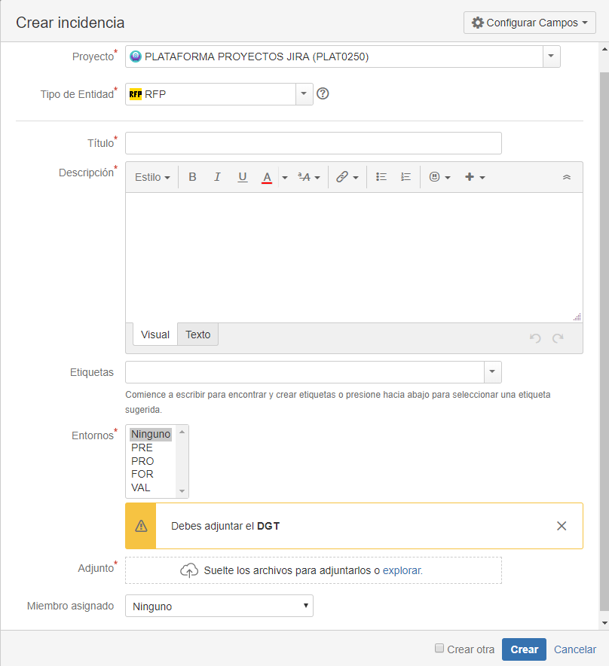
Creación
  Creación de la RFP por parte de cualquier usuario que sea Responsable de Producto, Responsable de Sistemas, miembro de cualquier Oficina Técnica o Proveedor seleccionando como proyecto la plataforma correspondiente y el entorno o los entornos necesarios
1.
2.

Slide 8
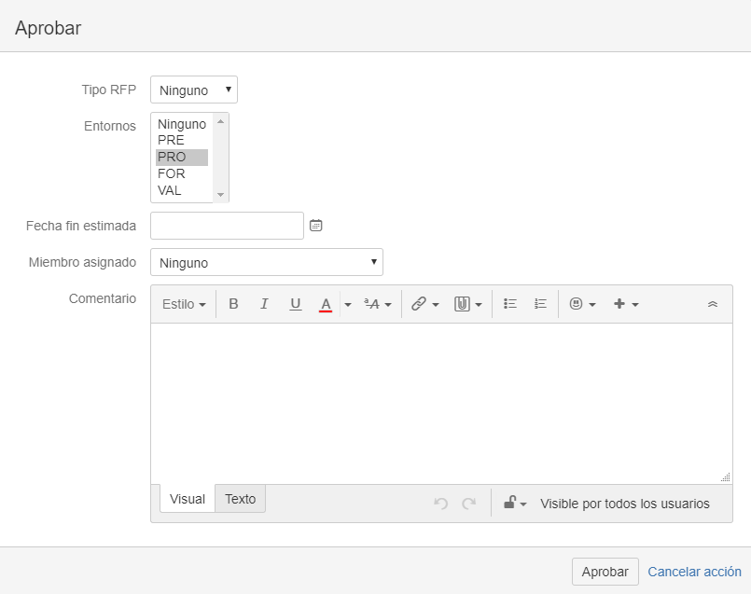
Aprobación
  Aprobación por parte del Coordinador de la Línea de Diseño y Transición del Área de Sistemas quien opcionalmente podrá indicar el tipo de RFP y los entornos lo que va a determinar el número de subtareas que se crearán tras la revisión de la documentación (DGT)
1.
2.

Slide 9
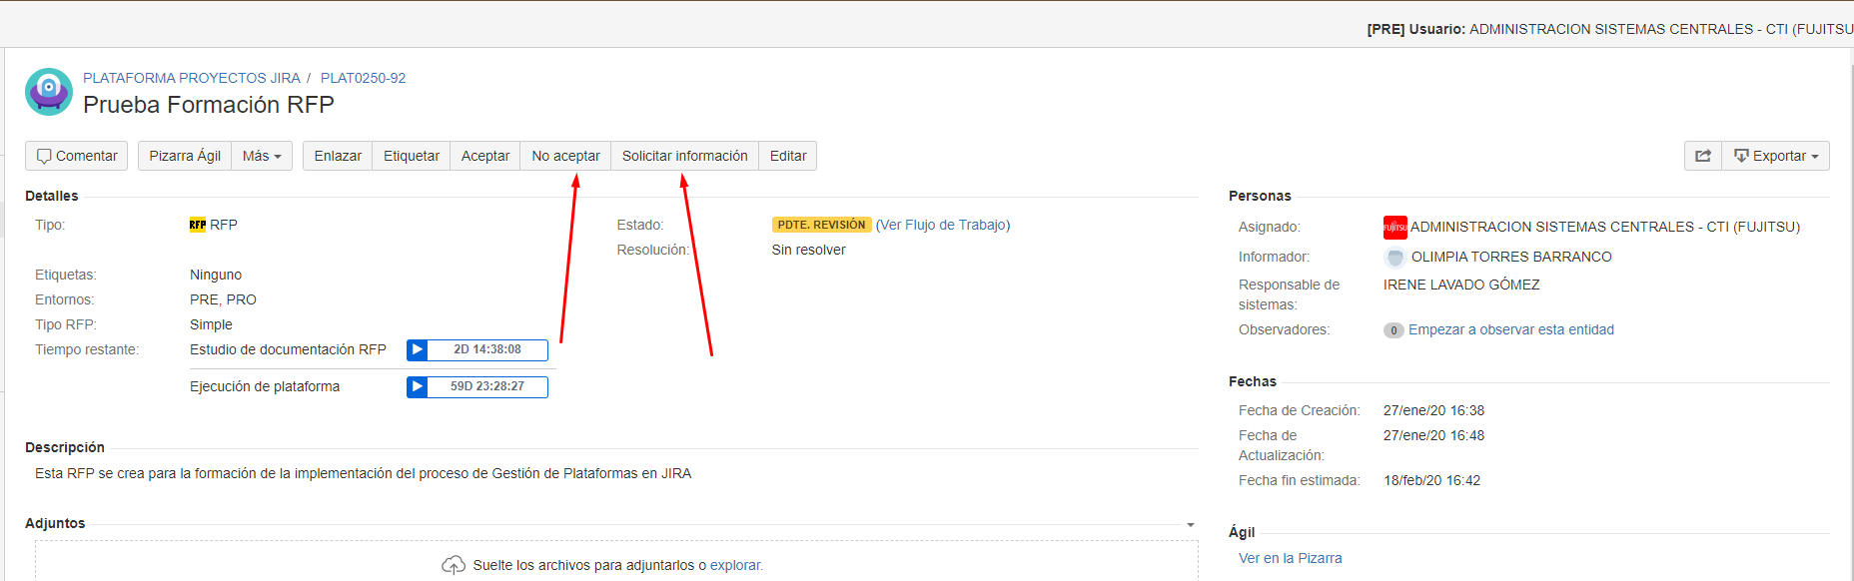
Revisión de la documentación por CTI
  Consiste en la revisión del DGT por parte de CTI, que terminará con la aceptación o no de la misma (conllevará realizar un nuevo DGT). Durante este proceso, CTI puede requerir información al solicitante (NO conllevará realizar un nuevo DGT).
1.
2.

Slide 10

Aceptación de la documentación por CTI
  Una vez que CTI aprueba el DGT establece exactamente el tipo de RFP, los entornos solicitados y la fecha fin estimada en la que prevé acabar la construcción/modificación de la plataforma.
  El campo “Miembro asignado” ayudará a CTI a gestionar las RFPs mediante la asignación a un responsable de su pool de Jefes de Proyecto.
1.
2.

Slide 11
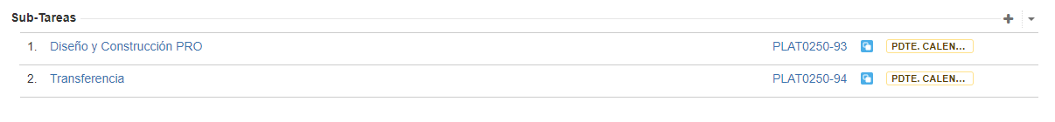
Paso a “En resolución” y creación de RFPs Hijas
  Una vez que CTI aprueba la documentación y define el tipo de RFP y los entornos solicitados, la entidad pasa a estado “En resolución”, creándose como subtareas las RFPs Hijas en función del tipo de RP y de los entornos solicitados.
  Supongamos que nuestra RFP es simple y que el entorno solicitado es Producción. En este caso, se crearán dos subtareas:
Pregunta: ¿Cuál ese el mínimo y el máximo de subtareas que pueden crearse si el máximo de entornos disponibles es 4?
1.
2.

Slide 12
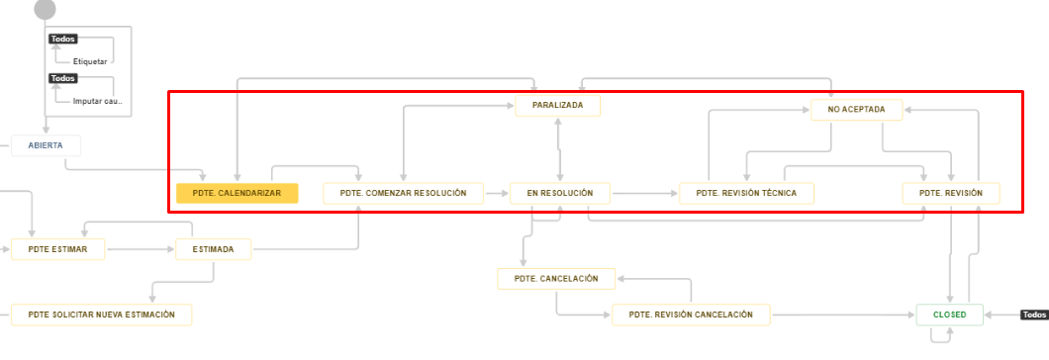
Flujo para las RFPs Hijas
  Para RFP de tipo “Normal” o “Simple”
  Las RFPs Hijas de tipo “Diseño y Construcción” siguen el mismo flujo que una OT con crédito disponible con la salvedad de que al resolver CTI pasan al solicitante para aceptar la solución técnica y una vez aprobadas, al Responsable de Sistemas de la plataforma para la aceptación de la documentación generada y de los costes.
1.
2.

Slide 13
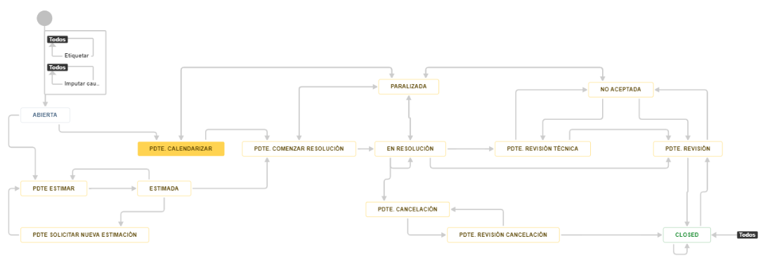
Flujo para las RFPs Hijas
  Para RFP de tipo “Compleja”
  Las RFPs Hijas de tipo “Diseño” y de tipo Construcción” siguen el mismo flujo que una OT con estimación, con la salvedad de que al resolver CTI pasan al solicitante para aceptar la solución técnica y una vez aprobadas, al Responsable de Sistemas de la plataforma para la aceptación de la documentación generada y de los costes.
1.
2.

Slide 14
Flujo para las RFPs Hijas
  A tener en cuenta…
  A los siete días de estar en el estado “Pdte. Revisión técnica”, la RFP pasa automáticamente al estado “Pdte. Revisión”.
  Al igual que en las OTs, existe la posibilidad de cancelación que en el caso de que la RFP Hija esté en estado “En resolución”, llevará a un circuito específico de cancelaciones para el ajuste de HBS.
  Cualquier RFP Hija podrá bien calendarizarse o bien estimarse desde su creación, pero NO podrá comenzar su resolución hasta que la RFP Hija anterior no haya sido cerrada.
  Cualquier RFP Hija puede pasar a estado “Paralizada” por parte del Coordinador de Sistemas, proponiendo nueva fecha de inicio estimada. En cualquier momento, podrá reanudar la resolución de la subtarea.
  Cuando el solicitante no acepta la solución técnica, el Responsable de Sistemas tiene la opción de imputar el rechazo como causa del solicitante o de CTI.
  Cuando el Responsable de Sistemas no acepta tiene la posibilidad de imputar el rechazo como causa propia o de CTI y deberá indicar el motivo por el que no acepta.
  Si la RFP Hija es de “Transferencia”, no será necesaria la aceptación por parte del solicitante, siendo el Responsable de Sistemas quien tenga la potestad de aceptar o no la entidad y en caso de que no la acepte, que indique tanto el motivo de rechazo como la imputación de la causa del rechazo.
1.
2.

Slide 15
Otros datos interesantes
  Todos los usuarios con rol JP-STIC tienen los mismos permisos, sin distinguir entre Responsables de Producto y Responsables de Sistemas. Esto implica que cualquier JP STIC podría aprobar tanto la solución técnica como los costes.
  De entrada, la documentación que genere una RFP se pondrá como adjunto en JIRA. En un futuro próximo la documentación se generará en plantillas de Confluence y deberá estar en el espacio de la plataforma sobre la que se solicita la RFP.
1.
2.

Slide 16
  Gracias por la atención.
  Nos vemos en breve para las PLs.
1.
2.

